Slide 1
声を取り戻すために
代用音声VoiceRetrieverの実態
東京医科歯科大学摂食嚥下リハビリテーション学分野 山田大志
医療法人社団高輪会 横山靖弘

Slide 2
緒言
喉頭がんや咽頭がんなど、治療のため手術で声帯を摘出すると声を出せなくなります。失った声を取り戻す方法がありそれを代用音声といいます。大きく分けて食道発声、電気式人工喉頭、シャント発声があります。VoiceRetrieverは電気式人工喉頭の一種で音源を口腔内に入れてしまったものです。

Slide 3
経過
２０２２年4月 中咽頭がんで化学放射線療法開始
同年 9月 喉頭摘出＋舌根部２／３切除
12月 食道のT1内視鏡手術
２０２３年7月 左側頚部リンパ節郭清術

Slide 4
永久気管孔
声帯は喉頭とともに摘出し呼吸のための気管孔を造設します。
食道の切除が大きければ空腸移植もします。
中咽頭がんだったので舌根部２／３切除して大胸筋皮弁移植しました。

Slide 5
一般的な電気式人工喉頭

Slide 6
VoiceRetriever（マウスピース型口腔内装置）

Slide 7
着脱と咬合、舌への干渉でクラスプ型に改造
私が今装着しているのは向かって右側です

Slide 8
使用感などいかがでしょうか？
左側頚部郭清術で舌下神経を障害して更に発音が不明瞭になった。
仕事はハンズフリーでない事、患者さんに正確に言葉が伝わらないのが問題です。
日常会話ではなく、専門的だけど分かり易く話せない装着では不十分です。

Slide 9
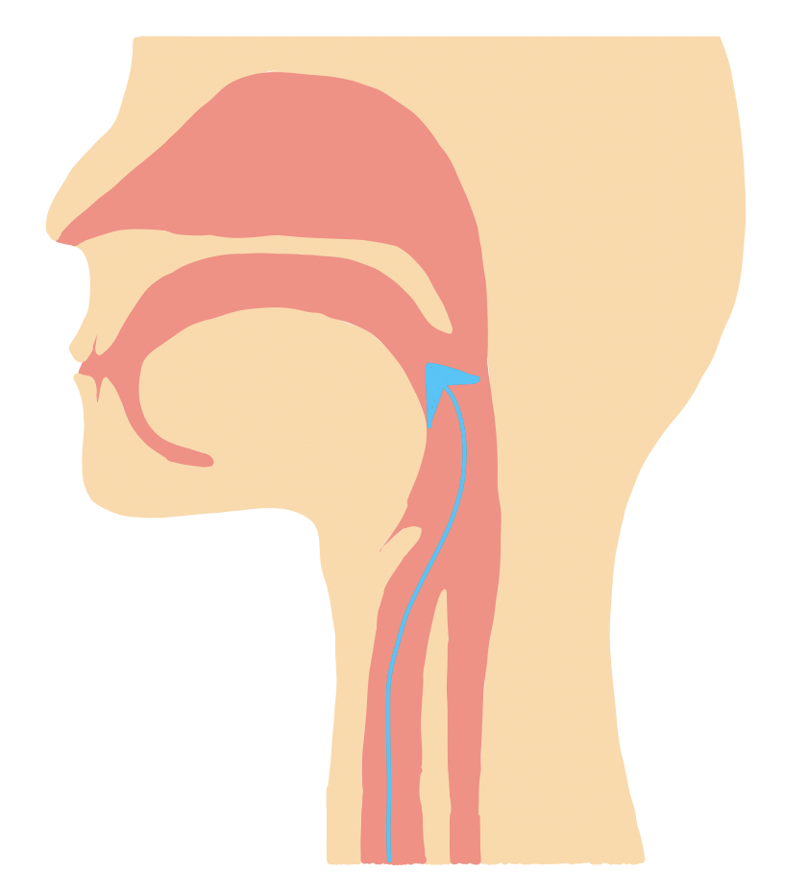
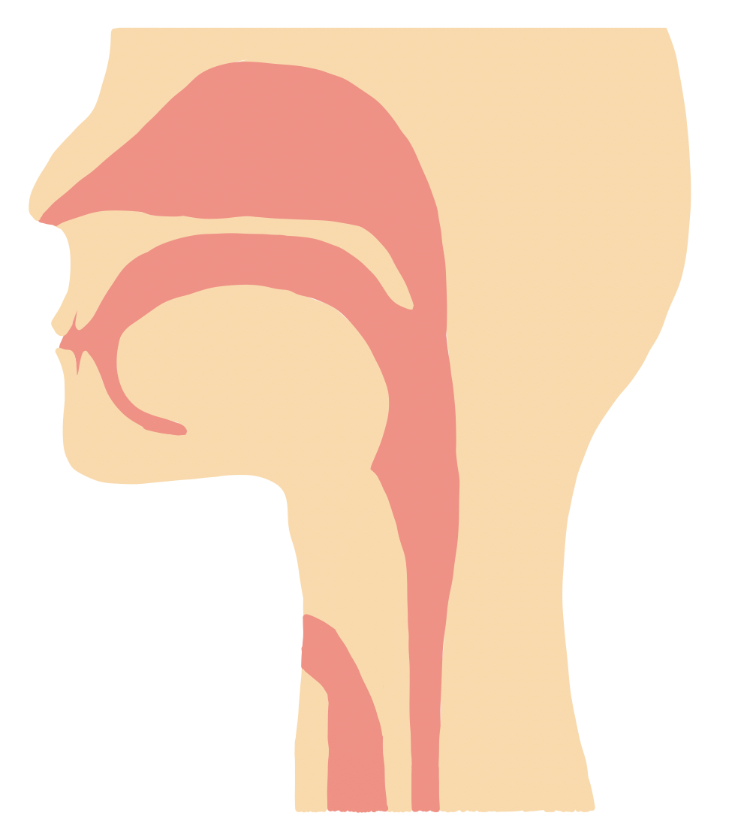
人工喉頭とは
イラストを用意しました。
喉頭がん
気管切開
人工呼吸器
喉頭気管分離術
↓
声を失う
Notes:
左は健常者の頭部を横から見た図です。ご存じの通り頸部の前方が気管、後方が食道です。
/ここから、先ほどご説明したような、喉頭がんや気管切開、人工呼吸、重度嚥下障害による喉頭気管分離術など様々な原因で、
/口呼吸ができなくなると、患者さんは声を失います。
/これらに共通する問題点は、口からではなく首にあけた穴から呼吸しているということです。

Slide 10
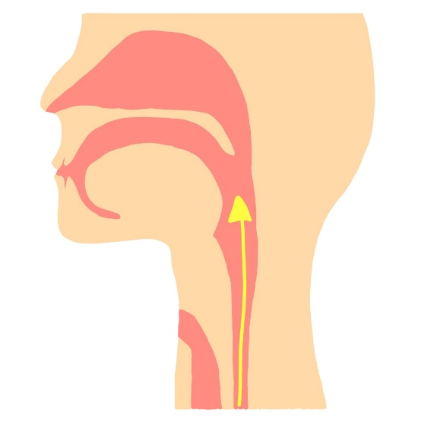
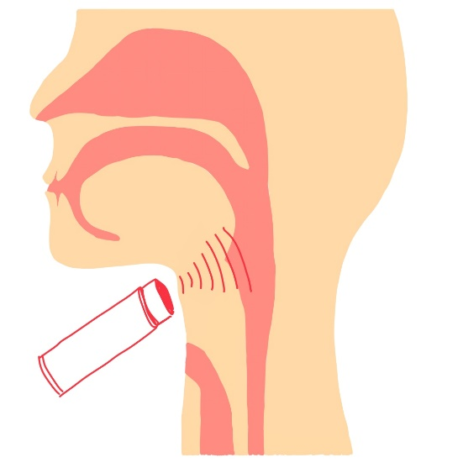
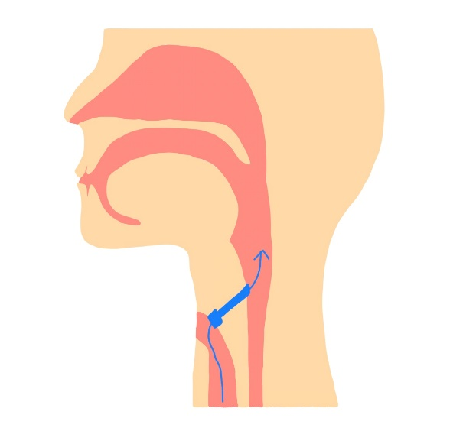
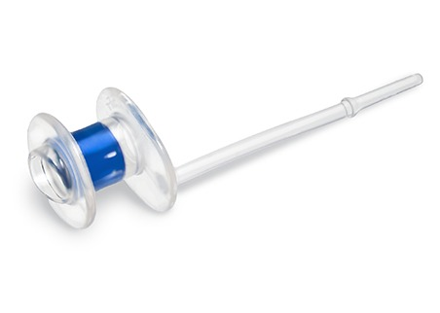
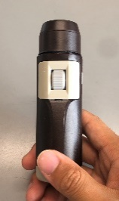
イラストを用意しました。
健常者
→声帯が振動し原音を作る
食道発声→空気を飲み込み、胃から吐き出す際に声を出す
→訓練が非常に難しい
電気式人工喉頭
→練習が必要
→ノイズが大きく不自然な声
シャント発声
→手術が必要で高コスト
→頻繁なメンテナンスが必要
https://www.atosmedical.jp/product/provox-vega/
Notes:
次は食道発声について。食道発声とは、空気を飲み込んでゲップとして出す際に出る音を用いて声を出す方法で、何も特別な道具を使わずに話せる一方、長年の訓練が必要で、習熟しても長い台詞を言えなかったり大きな声が出せない等の問題があります。/
次に、シャント発声という方法があります。これは笛のような部品を手術で気管と食道の間に埋め込んで話す方法で、かなり自然な声を出すことができるのですが、手術が必要なことと毎晩のお手入れ、毎月の交換など導入及びメンテナンスに手間とお金両面のコストがかかります。

Slide 11
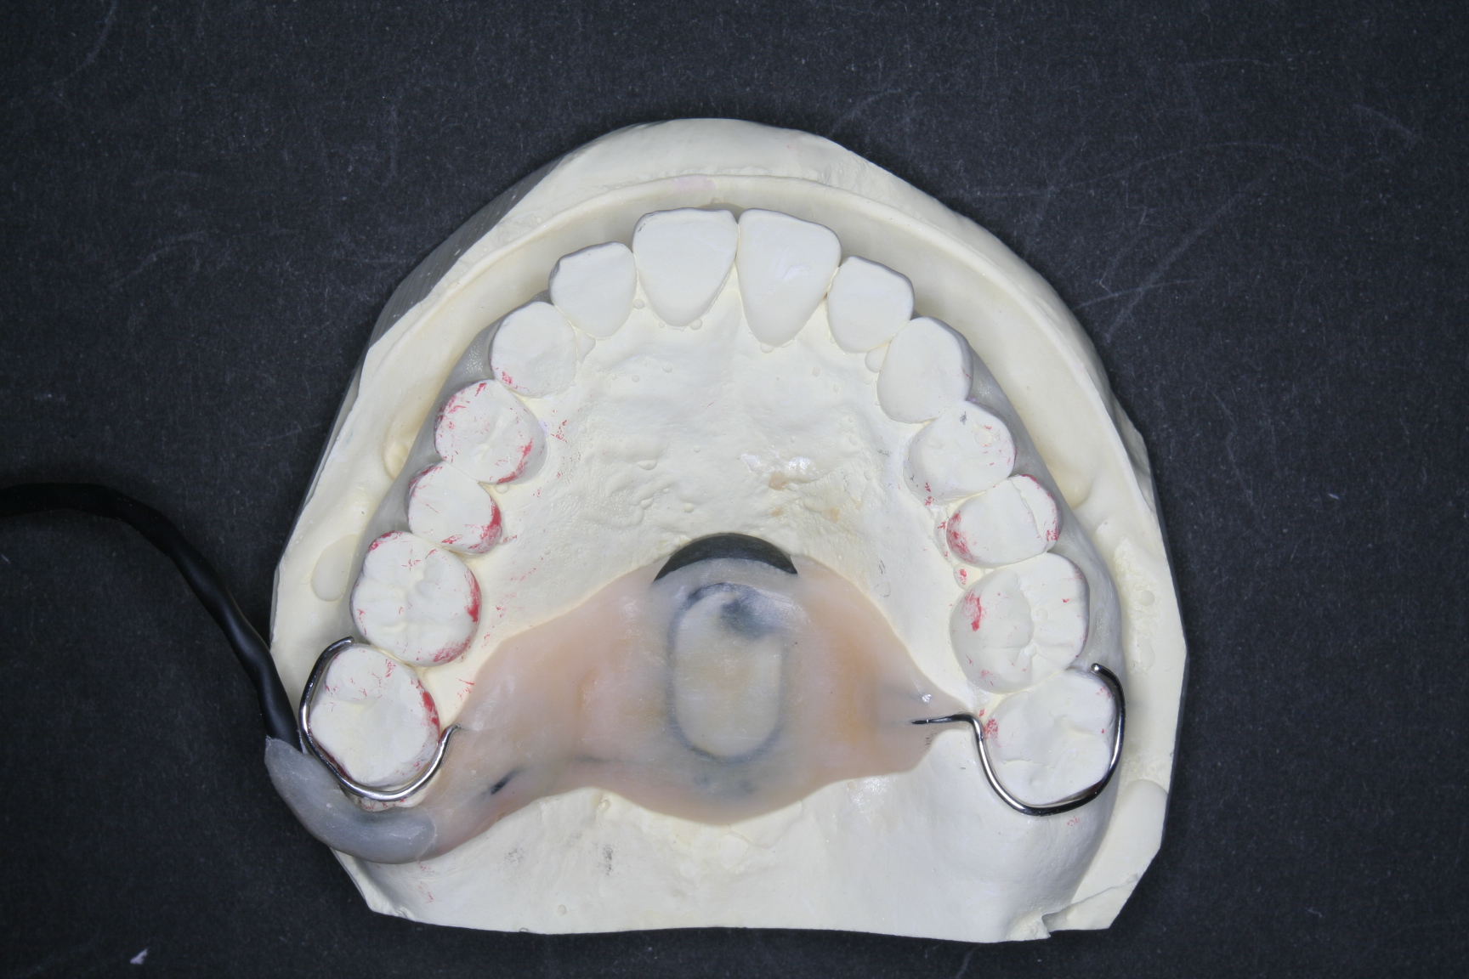
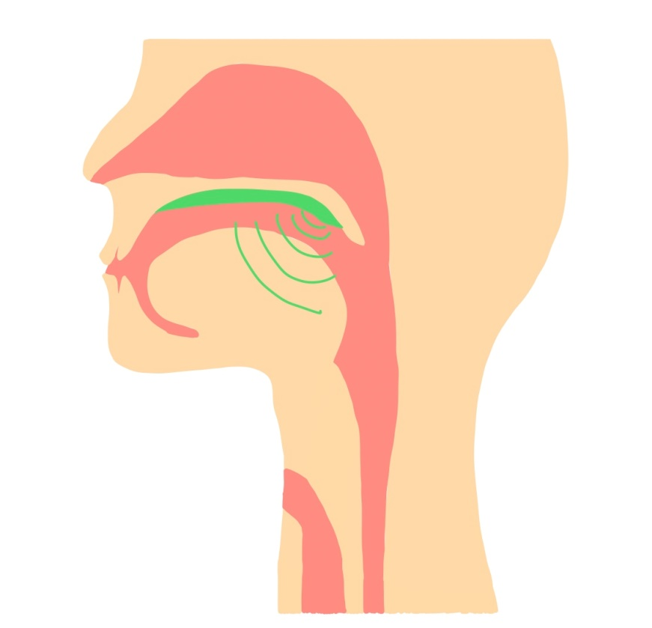
スピーカー
Voice Retrieverの仕組み
音源
声の元になる音が入っている
マウスピース
マウスピース内のスピーカーから原音を再生
口腔
通常通り口を動かすことで構音
録音した音源
Notes:
そのような中Voice Retrieverは、録音した人の声などを、自身の声帯からの原音の代わりにマウスピースに設置したスピーカーから音を鳴らし、口を動かすことで構音しすることで、声帯を使わずにお話しすることができる機械です。
音源はいろいろなものを使うことが出来ます。
左端の写真の緑の機械を使えば、人の声を録音して使えるため、自分の昔の声やご家族の声を使って話すことが出来ます。

Slide 12
Voice Retrieverの特徴
簡単に使える
口が動けば誰でも使える
比較的自然な発声ができる
Notes:
Voice Retrieverは、ELや食道発声の欠点を解決すべく以下の3つのコンセプトを掲げています。
1．簡単に使えること。これは、その他の代用発声方法とは異なり、首に何かを当てたり空気を飲み込んだりすることなく、ボタンを押す以外話すために何か新しい動作を習得する必要がなく、いつも通り口を動かすだけで声になります。
2．口が動けば誰でも使えること。これは例えば、麻痺によって手が自由に使えない人でも、顔でスイッチを押したりすることにより声を出すことが出来ます。
3．口の中から音が出ているため、外側から振動を伝える電気式人工喉頭で問題のノイズが原理上発生しません。

Slide 13
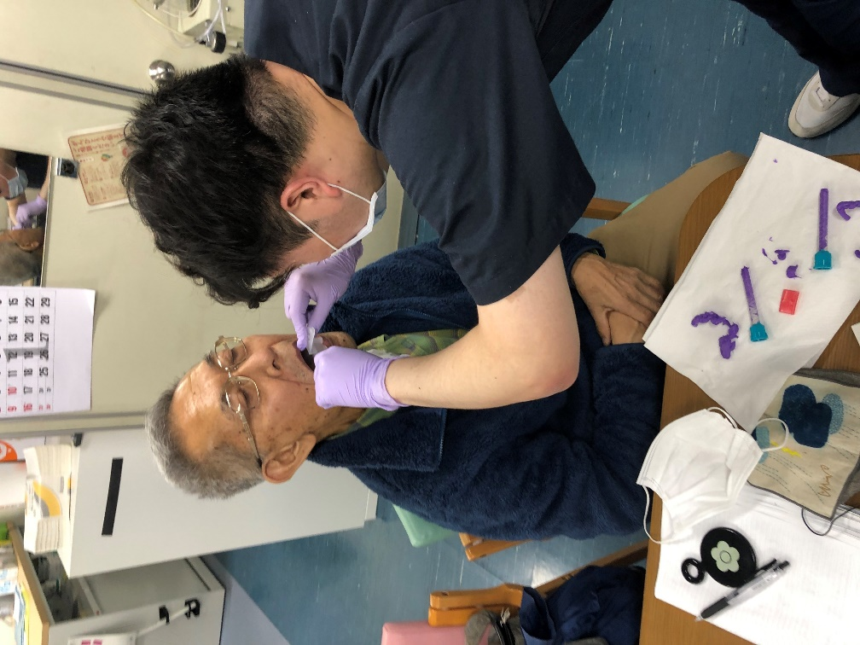
パターン①来院いただく場合
電話予約
来院1回目；印象
来院2回目；セット
定期健診
Notes:
まず、電話かメールにてご予約をいただきます。
１回目の診療では、Voice Retrieverのご説明のうえ、適応判断および印象採得を行います。
2回目の診療でお受け取りいただけます。セット時の調整、使用方法のアドバイスなどを行います。
それ以降は定期健診ご希望の方には3か月から半年程度で定期的に拝見し、練習方法や機材トラブルに対応します。

Slide 14
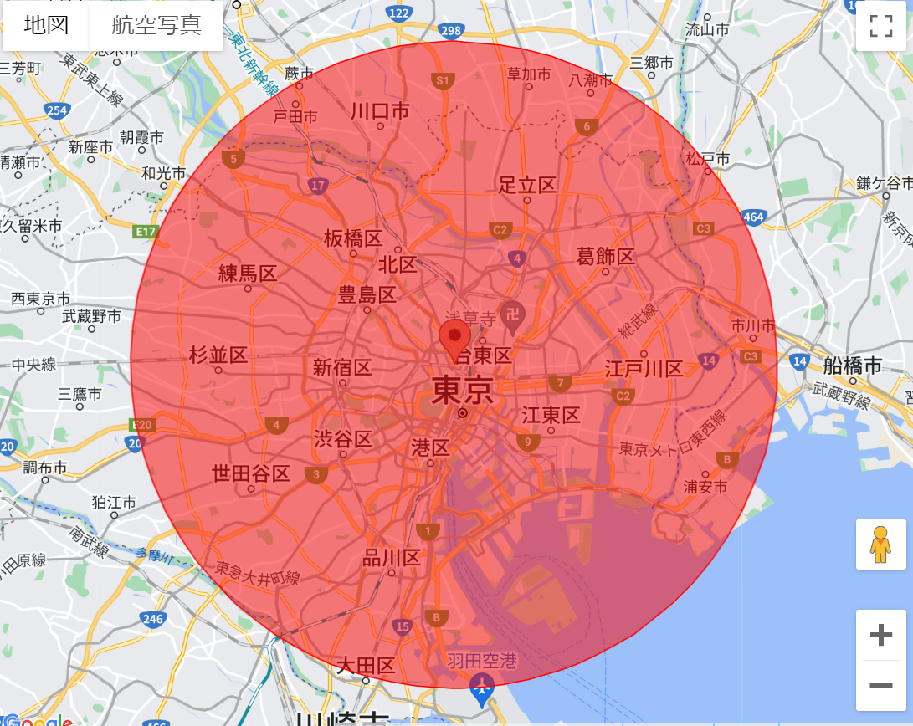
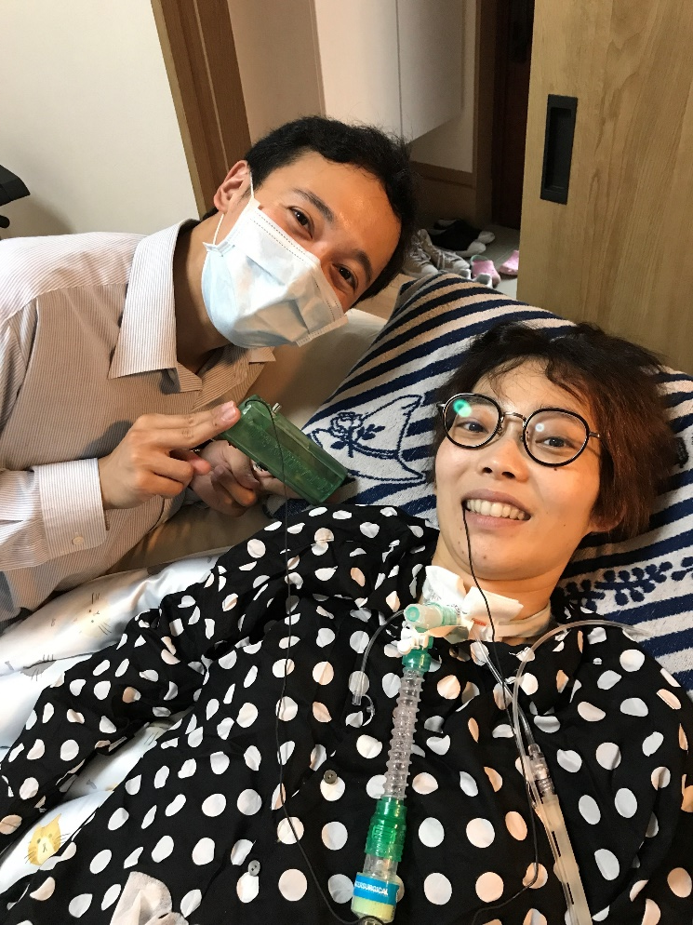
パターン②訪問診療の場合
Notes:
東京医科歯科大学病院より16km圏内で、ご来院が難しい状況の方には訪問診療にて対応することもできます。

Slide 15
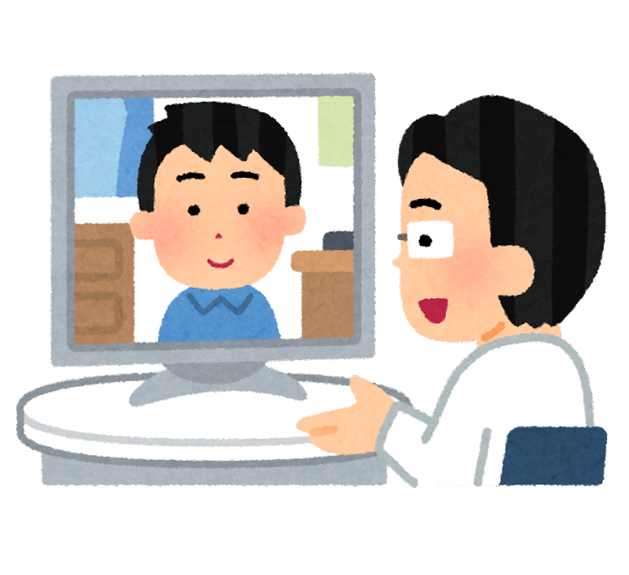
パターン③オンライン診療の場合
北海道から沖縄まで協力医院あり！
電話予約
オンライン診療１回目
印象を東京医科歯科大学病院に送付
Voice Retriever制作
オンライン診療２回目
定期健診
Notes:
遠方の患者さんに対しても、現地の先生方の協力のもとオンライン診療という形で多数提供しています。
他の方法同様、まずは問い合わせをいただき、ご予約をお取りします。
同意書のやり取りののち、オンライン診療の１回目を実施します。これは、主治医もしくは歯科医師の同席のもとその患者さんがVoice Retrieverをお使いいただけるかどうかの適応判断がメインになります。
その後、歯科医師に型取りをしていただき、模型を東京医科歯科大学病院に送付、こちらでVoice Retriever制作し、返送します。
お受け取りいただけましたら、オンライン診療の２回目を実施します。歯科医師同席のもと、セット時の調整、使用方法のアドバイスなどを行います。
それ以降は定期健診ご希望の方には定期的にオンライン診療を行い、練習方法や機材トラブルに対応します。

Slide 16
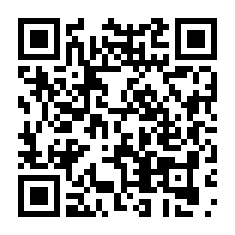
当院HP
Notes:
どちらの場合でも、当院のHPに窓口の連絡先がありますので、お電話もしくはメールでご相談ください。

Slide 17
ご清聴ありがとうございました
東京医科歯科大学摂食嚥下リハビリテーション学分野 山田大志
医療法人社団高輪会 横山靖弘

